Slide 1
Prva i Druga industrijska revolucija
7. razred

Slide 2
Odgojno-obrazovni ishodi
Učenik:
Svojim riječima objašnjava pojmove industrijska revolucija i parni stroj
Navodi barem 3 poznata izumitelja i povezuje ih s izumima
Procjenjuje posljedice industrijskih revolucija

Slide 3
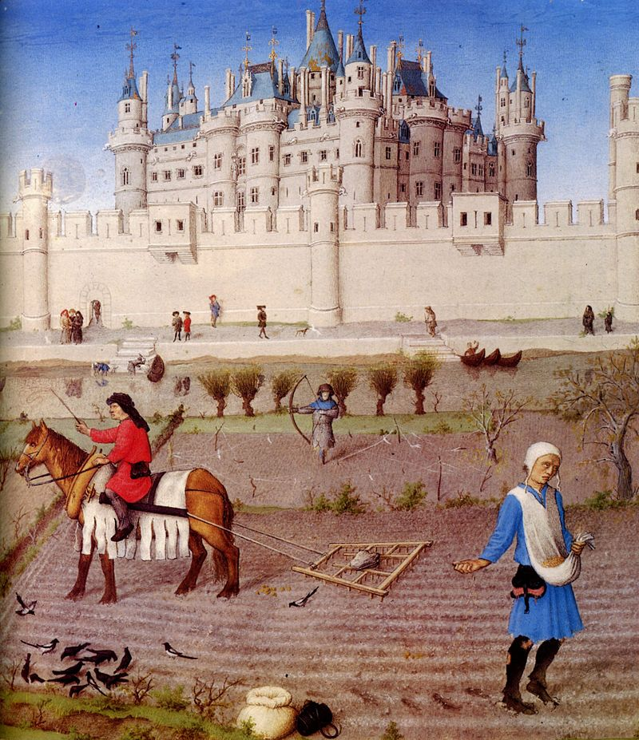
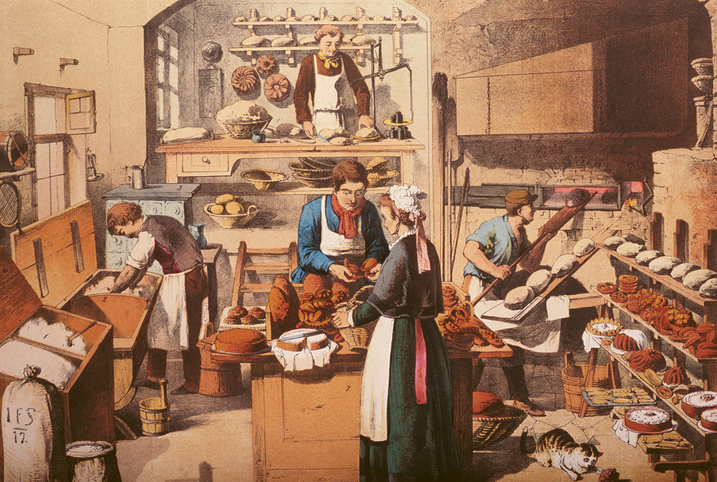
Prisjeti se.
POLJOPRIVREDA - selo
MANUFAKTURA - radionica
Što je bilo glavno zanimanje ljudi u srednjem i kasnije u novom vijeku?
Koji se novi oblik proizvodnje javlja na početku novog vijeka?

Slide 4
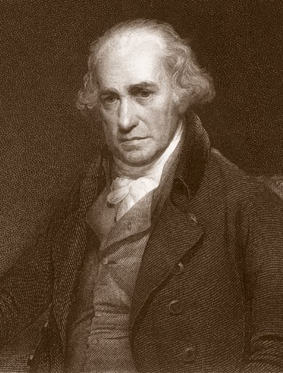
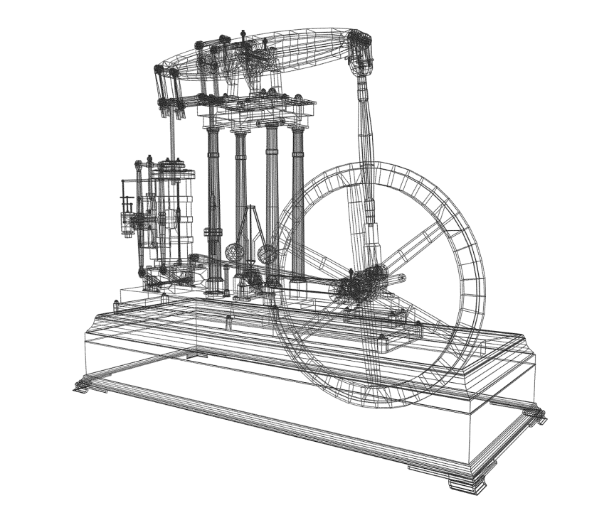
Velike promjene u načinu proizvodnje krajem 18. stoljeća
IZUM PARNOG STROJA
POKREĆE PRVU INDUSTRIJSKU REVOLUCIJU
U Engleskoj je izumljen parni stroj.
Parni stroj pokreće vodena para.
Zamijenio je rad ljudi, životinja, vode i vjetra.
Usavršio ga je James Watt.
Nastaju prve tvornice te započinje razvoj industrije.
James Watt
Parni stroj

Slide 5
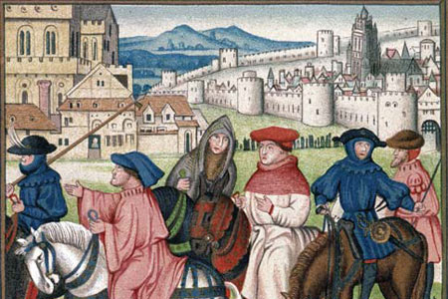
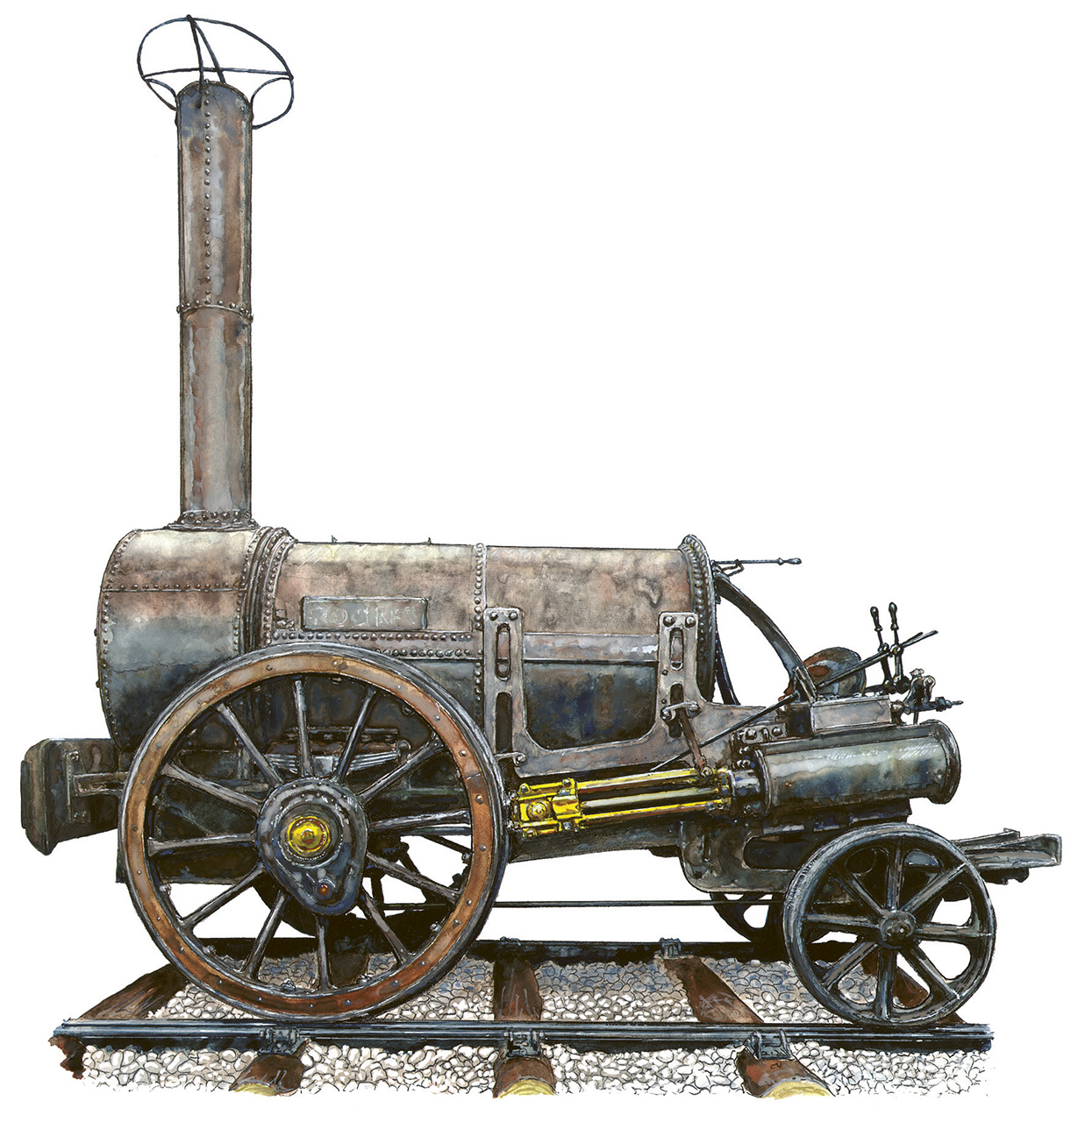
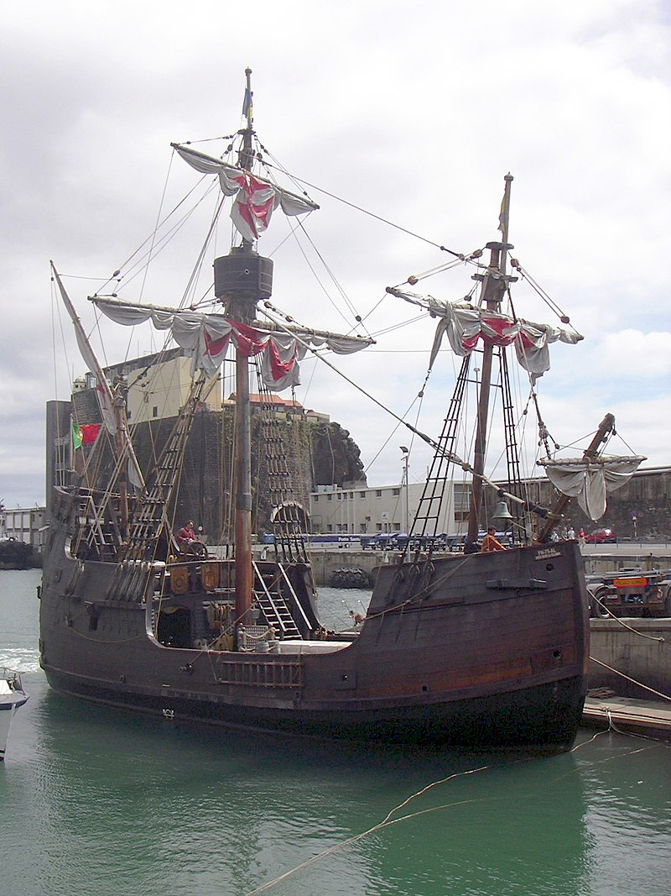
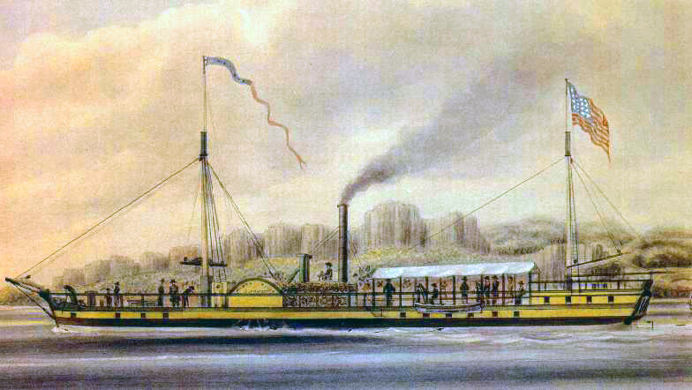
Prijevozna sredstva – upotreba parnog stroja u prometu
USPOREDI
NAKON INDUSTRIJSKE REVOLUCIJE
PRIJE INDUSTRIJSKE REVOLUCIJE
Parna lokomotiva
Konji i kočije
Jedrenjak
Parobrod

Slide 6
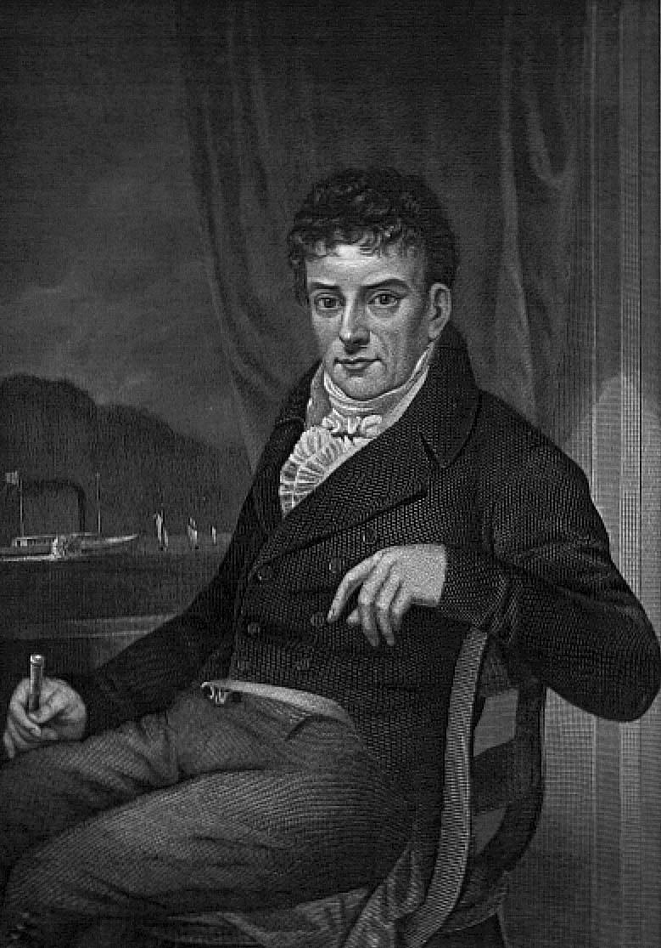

Pitanje
Kojim prijevoznim sredstvima se putovalo brže i sigurnije? a. parobrodom b. jedrenjakom c. parnom lokomotivom d. kočijom
2 SU TOČNA
PAROBROD
PARNA LOKOMOTIVA
Parobrod pokreće vodena para.
Prvi parobrod izgradio je Robert Fulton.
Prva parna lokomotiva vukla je 8 vagona.
Izgradio ju je George Stephenson.
Izumi koji koriste parni stroj promijenili su svijet.
19. stoljeće = „stoljeće pare”

Slide 7
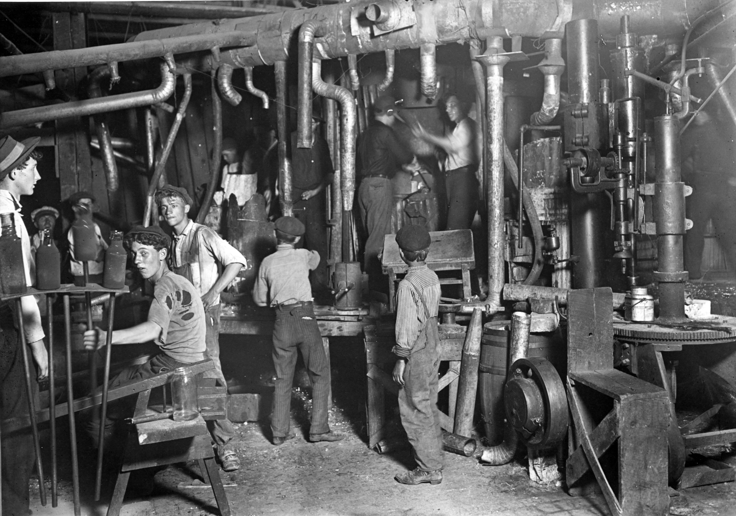
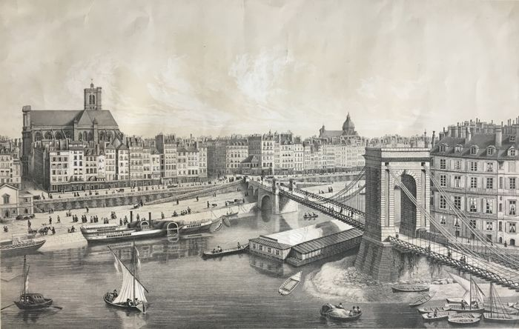
Prva industrijska revolucija
Posljedice
Zadatak
U gradovima se otvaraju tvornice.
Povećava se broj ljudi u gradovima.
Razvija se industrija i rudarstvo.
Ljudi brže i sigurnije putuju.
Radnici
Pitanje
Kako zovemo ljude koji rade u tvornicama?
Promotri sliku. Kakvi su bili uvjeti rada u tvornicama? Čiji se rad također koristio? Izreci svoje mišljenje.

Slide 8
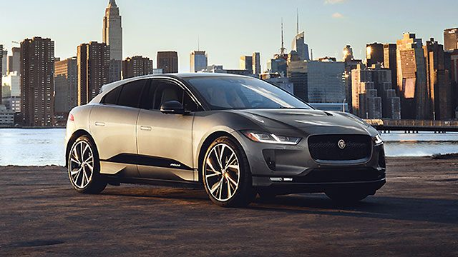

Nove promjene u drugoj polovici 19. stoljeća
NAFTA
ELEKTRIČNA ENERGIJA
Pitanje
Što pokreće automobil i laptop?
Upotrebom nafte i električne energije dolazi do Druge industrijske revolucije.

Slide 9
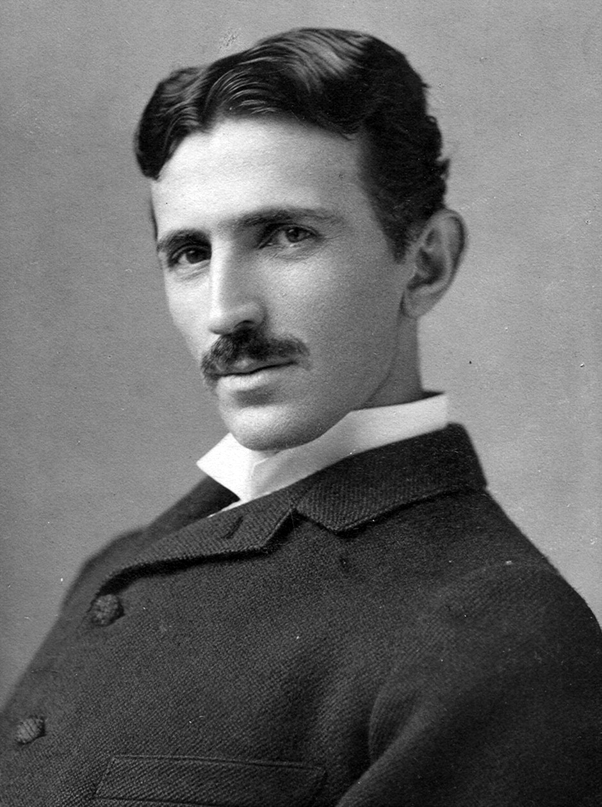
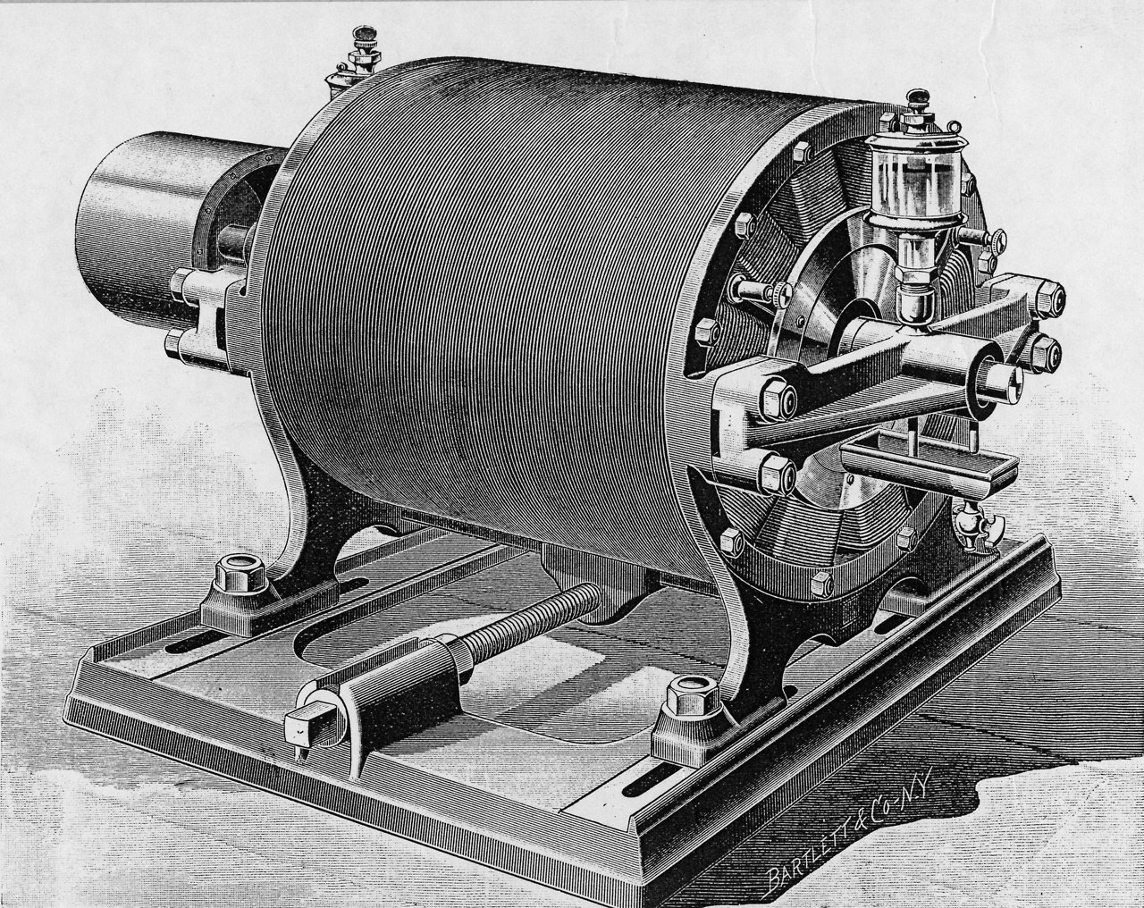
Izumitelji i njihovi izumi
NIKOLA TESLA
MOTOR ZA IZMJENIČNU STRUJU
Nikola Tesla rođen je u Smiljanu pokraj Gospića.
Bio je veliki istraživač i izumitelj.
Do kraja života živio je u SAD-u.
Ostvario je preko 700 izuma.

Slide 10
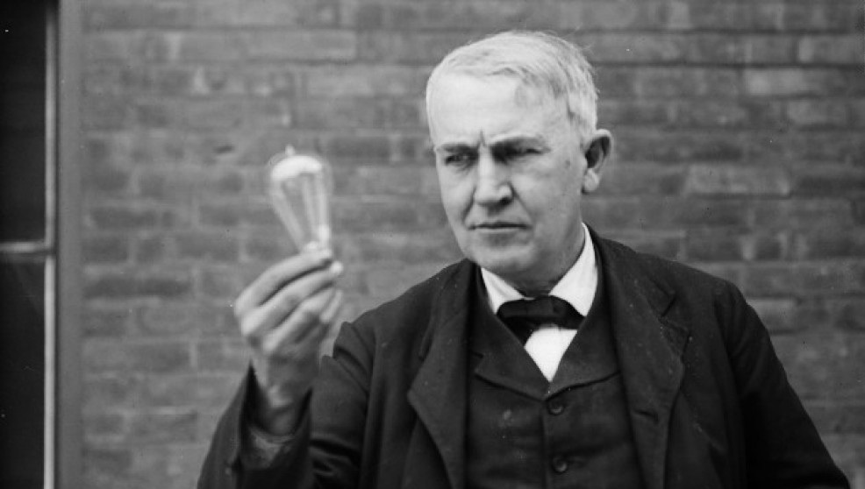
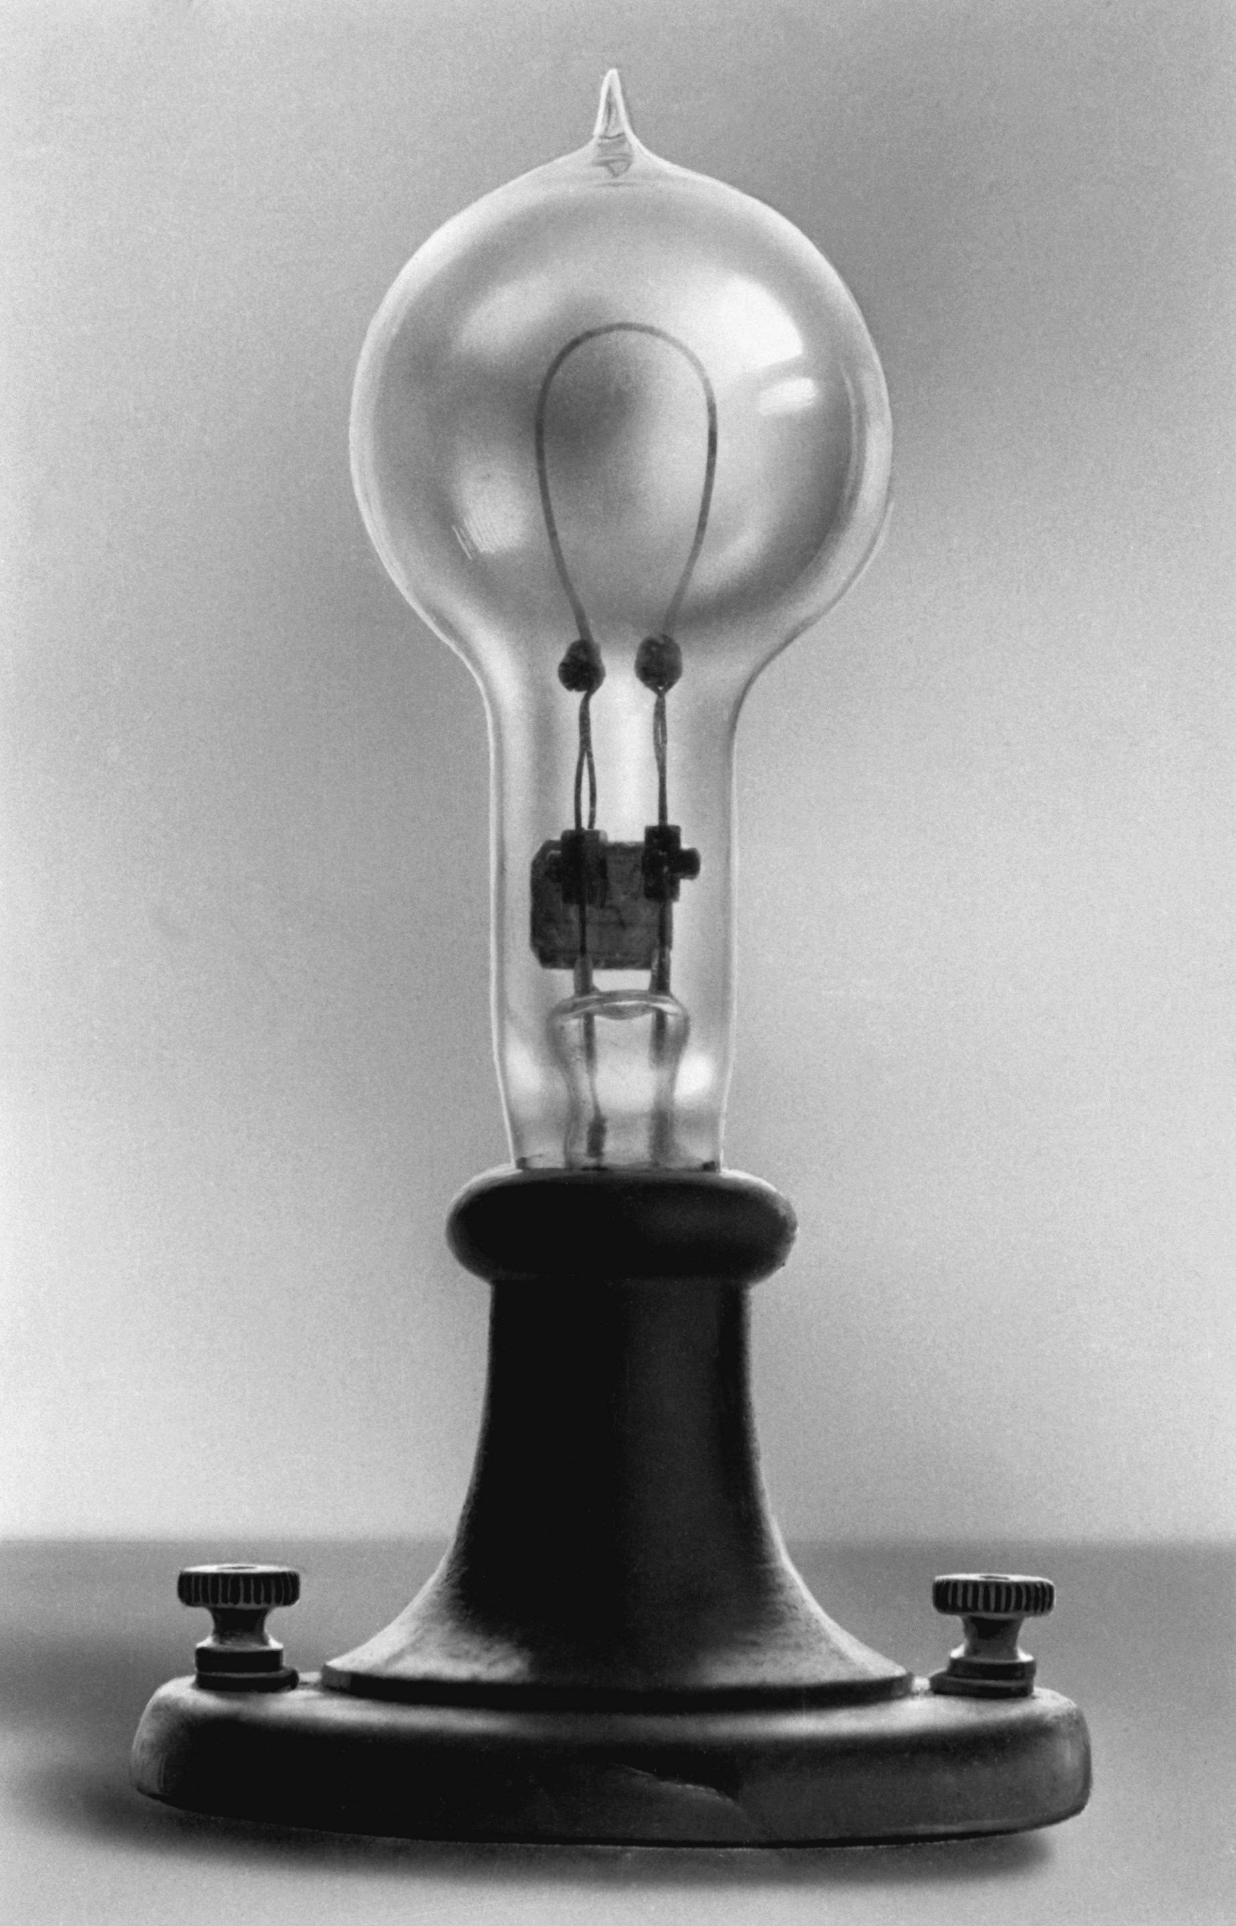
Izumitelji i njihovi izumi
THOMAS ALVA EDISON
ŽARULJA
Za one koji žele znati više. Istraži na internetu o Teslinim i Edisonovim izumima.

Slide 11
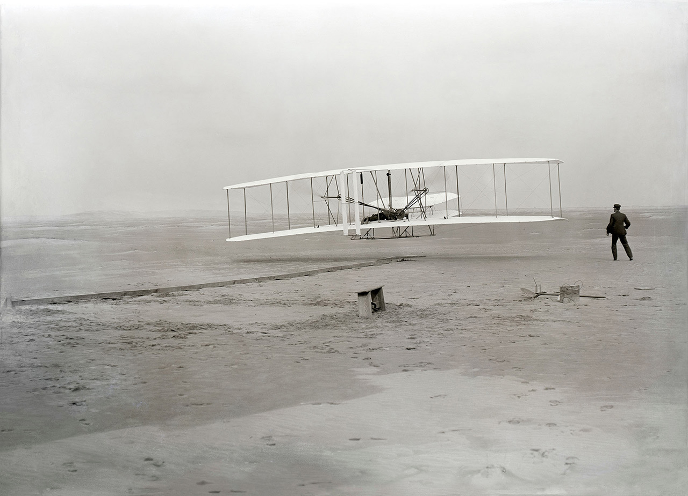
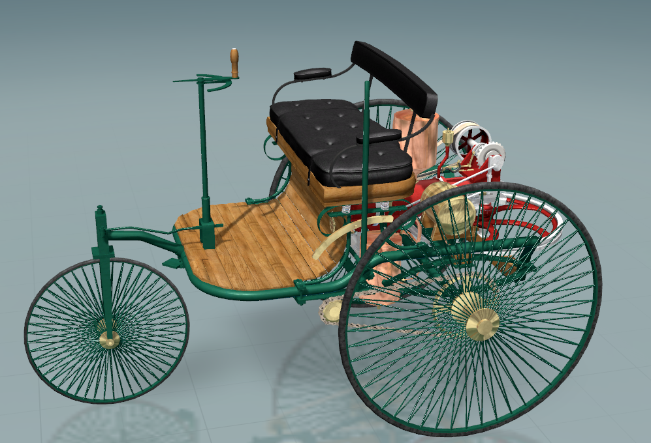
Izumitelji i njihovi izumi
MOTOR S UNUTARNJIM IZGARANJEM dovodi do razvoja naftne industrije.
Motor je potaknuo proizvodnju prvih automobila i aviona.
Prvi automobil izradio je 1886. godine CARL BENZ.
Prvi zrakoplov izradili su 1903. godine braća WRIGHT.

Slide 12
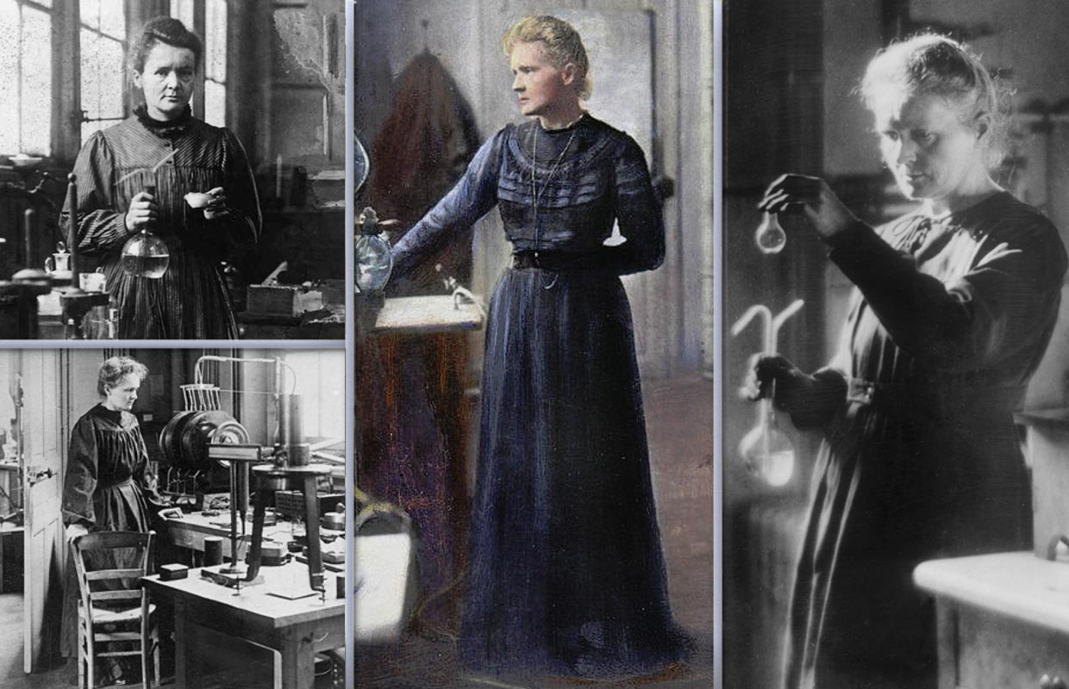
Žena među izumiteljima i istraživačima
MARIA SKLODOWSKA-CURIE
Maria Sklodowska-Curie rođena je u Poljskoj.
Do kraja života živjela je u Francuskoj.
Posvetila se istraživanju radioaktivnosti.
Otkrila je 2 nova kemijska elementa: radij i polonij.
Dobitnica je dviju Nobelovih nagrada za fiziku i kemiju.
Razmisli. Bavi li se veći broj žena na kraju 19. i početkom 20. stoljeća znanošću i istraživanjima? Što zaključuješ?

Slide 13
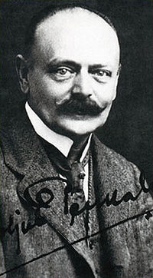
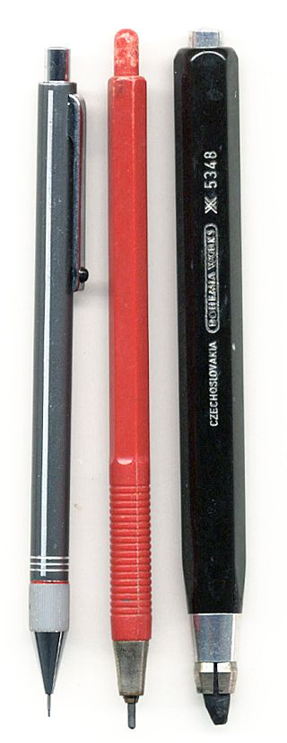
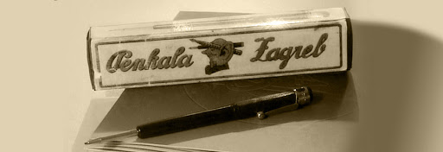
Izumitelj Slavoljub Penkala
Slavoljub Penkala bio je hrvatski inženjer kemije i izumitelj.
Izumio je:
mehaničku olovku (penkala)
termos-bocu
deterdžent za pranje rublja itd.

Slide 14
Izlazna kartica
Navedi tri podatka koja si jako dobro zapamtio i razumiješ ih.
Navedi jedan podatak koji ti uopće nije jasan.
Navedi dva podatka za koja trebaš dodatna pojašnjenja.

Slide 15
Ponavljanje – dopuni rečenice.
1. Prva industrijska revolucija započinje upotrebom ….
2. Parni stroj usavršio je ….
3. Robert Fulton izgradio je prvi ...
4. George Stephenson izgradio je...
5. Druga industrijska revolucija započinje upotrebom ….
6. Nikola Tesla izumio je ….
7. Thomas Alva Edison izumio je ….
6. motor za izmjeničnu struju.
5. nafte i električne energije.
1. parnog stroja.
2. James Watt
7. žarulju.
4. parnu lokomotivu.
3. parobrod.
Za provjeru klikni na kružić.

Slide 16
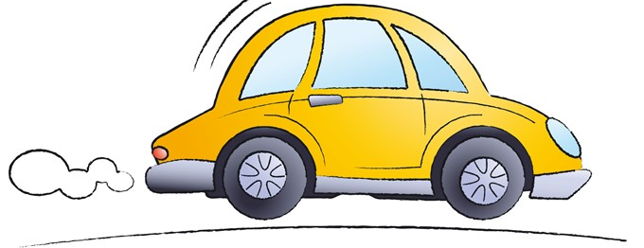
Domaća zadaća
Izaberi jedan od spomenutih izuma te ga nacrtaj u bilježnicu.
Dodatno možeš istražiti na internetu.

